Slide 1











SooJooB
수 줍
나의 건강과 지구의 건강을 함께!
공통 프로젝트
유상진 컨설턴트님
구미 2반
10팀 프리지아

Slide 2






SOOJOOB
목차 소개
목차
01
02
기획 배경
서비스 소개
문제 인식 & 원인 분석
해결 방안
프로젝트 소개
주요기능
03
04
산출물
프로젝트 마무리
시연
설계 문서
기대 효과
향후 계획
개발환경 및 기술
팀원소개 및 프로젝트 후기

Slide 3





SOOJOOB
01 기획 배경
01
기획 배경
문제 인식 & 원인 분석
해결 방안

Slide 4
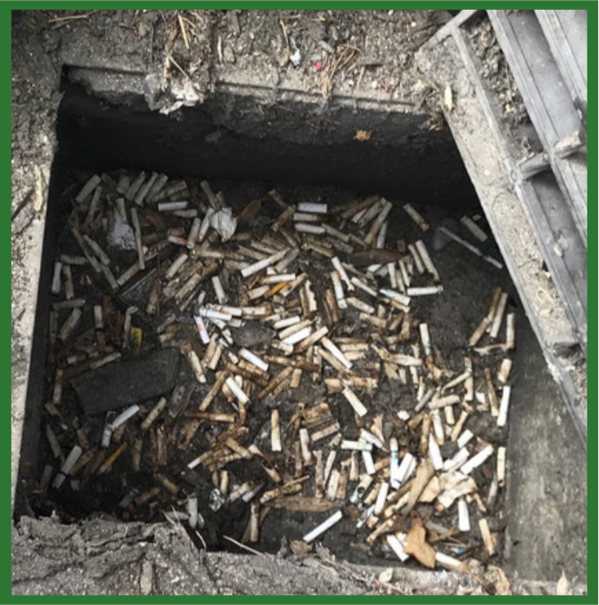
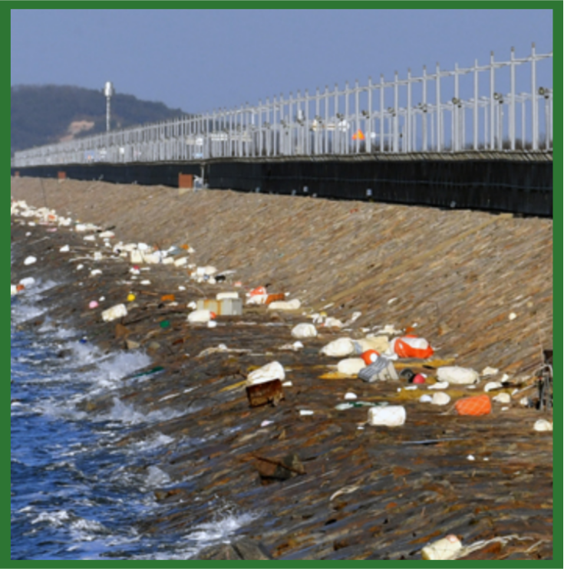
01 기획 배경
문제 인식 & 원인 분석
길에 보이는 쓰레기들이
장마철에 바다로

Slide 5







01 기획 배경
문제 인식 & 원인 분석
해양 쓰레기 문제
바다로 흘러들어가는 쓰레기들
241
173
156
75
109
음식
포장지
담배
꽁초
병뚜껑
비닐
PET
플라스틱 병뚜껑
플라스틱
배달 포장용기
일회용
포장비닐
플라스틱 병
담배필터
미세플라스틱
단위: 10,000개
* 출처 : 환경보호단체 Ocean Conservancy

Slide 6
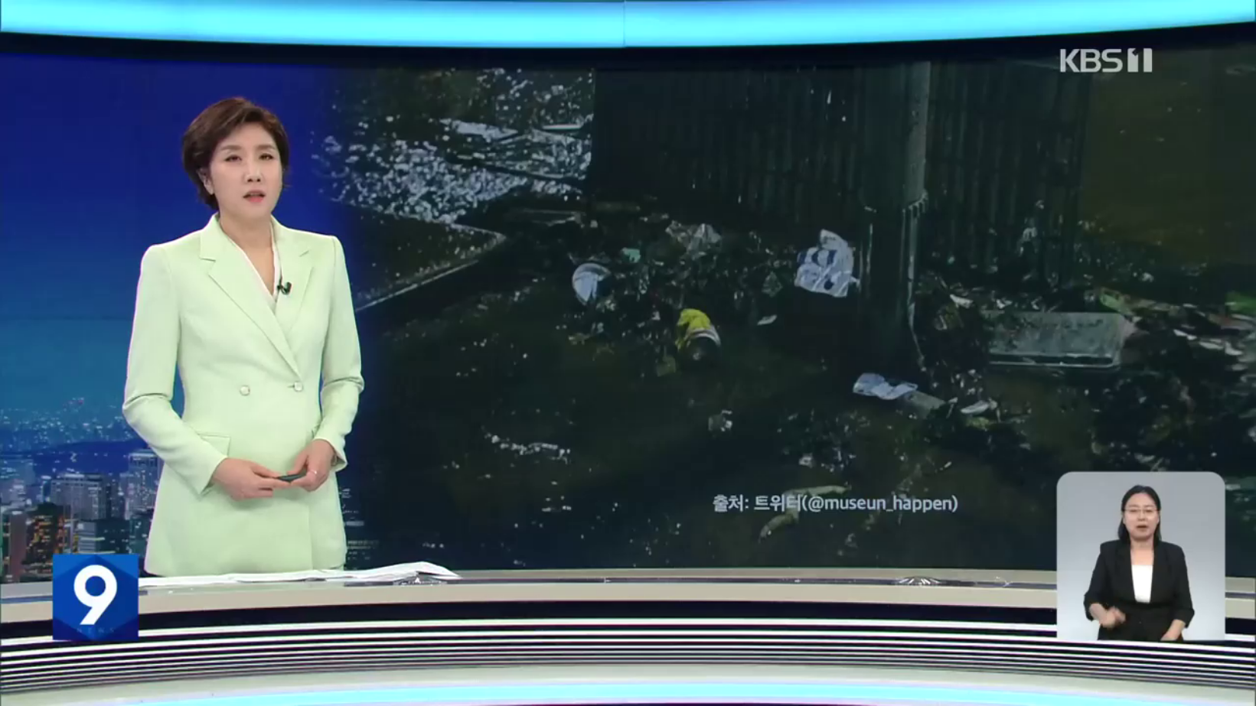
01 기획 배경
문제 인식 & 원인 분석
* Youtube KBS News (22. 08. 12)

Slide 7



01 기획 배경
문제 인식 & 원인 분석
환경미화원이 있지 않나요?
업무에 따라 나뉘는 환경미화원, 그런데
01
업무량 과다
가로환경미화원이 주로 우리가 생각하는 환경미화원.
도로 청소 뿐만 아니라 계절별로 추가적인 업무가 있어 어려움 존재.
개인별 담당 구역이 넓다.
02
인력부족
정부에서 매년 인구수, 유동인구 계산하여 환경미화원 숫자를 산정.
즉각적인 인력충원이 어려움.
정보 출처 - 낯설지만 친숙한 이름, 가로환경미화원
(참여와혁신 17.08.14 기사)

Slide 8

01 기획 배경
해결방안
플로깅을 활성화 하자!
지구를 살리는데 개인의 노력을 더하면?!
01
플로깅이란?
조깅을 하면서 길가의 쓰레기를 수거하는, 체육활동과 자연보호활동이 합쳐진 개념을 의미하는 신조어. 스웨덴에서 2016년에 처음 시작.
스웨덴어 '줍다' 를 뜻하는 플로카 우프(Plocka Upp)와
영어 단어 조깅(jogging)이 합쳐졌다.
02
지속적인 활동을 유도
단순히 일정기간의 캠페인에서 그치는 것이 아니라
일상에서 언제나 참여할 수 있는 플로깅 플랫폼을 만들자!

Slide 9




SOOJOOB
02 서비스 소개
02
서비스 소개
프로젝트 소개
주요기능

Slide 10








02 서비스 소개
프로젝트 소개
플로깅 앱 수줍!
나의 건강과 지구의 건강을 함께 지키자
부끄러운
길가
함께하는
바다
보호
버려진
쓰레기들
플로깅 어플
자연
수줍
수집(줍)하다
달리며
걸으며
지구
손'수줍'다
기록

Slide 11

02 서비스 소개
주요기능
플로깅 기능
수줍의 핵심 컨텐츠! 기록 & 공유
01
카운팅, 마킹, 폴리라인
쓰레기를 주울 때 카운팅
주운 위치에 꽃이 피어나서 지도에 마킹
지나간 길은 폴리라인으로 경로 확인 가능
02
SNS 사진 공유
기록에는 마킹과 폴리라인이 된 지도 사진이 기본 연동
필요 시 유저가 커스텀한 사진으로 변경 가능
SNS 공유 기능

Slide 12
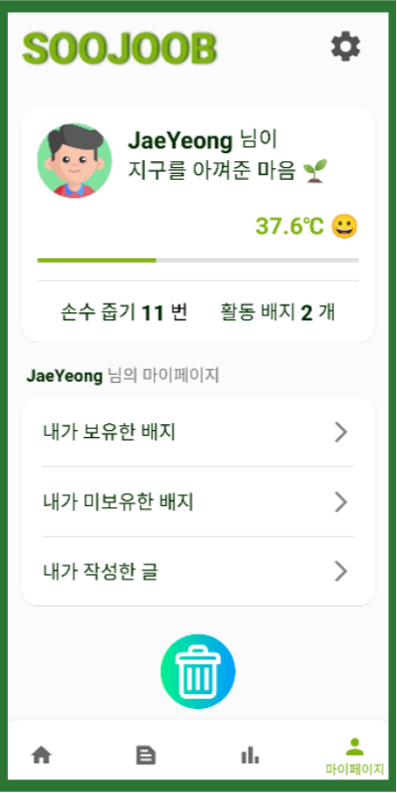
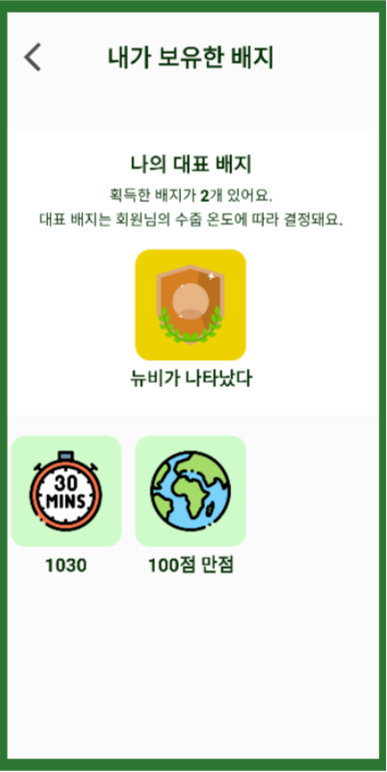
02 서비스 소개
주요기능
경험치 & 업적 배지
참여율을 UP UP
01
온도 경험치 시스템
활동 기록에 따라 온도 경험치 산정
36.5°C부터 100°C까지
02
업적 배지
특정 조건이나 이스터에그 발견 시 얻을 수 있는 뱃지 시스템
아직 획득하지 못한 뱃지를 노리고 도전하는 재미

Slide 13
SOOJOOB
03 산출물
03
산출물
시연 & UCC
설계 문서

Slide 14

03 산출물
시연
* 주요기능 라이브 시연 & UCC

Slide 15
03 산출물
설계 문서
* 주요기능 라이브 시연

Slide 16
SOOJOOB
04 프로젝트 마무리
04
프로젝트 마무리
기대 효과
향후 계획
개발환경 및 기술
팀원 소개 및 프로젝트 후기

Slide 17








04 프로젝트 마무리
기대효과
기대효과
'수줍'하면 일어나는 변화!
01
02
03
선한
영향력
성취감
운동효과
수줍으로 나의 건강과 지구의 건강을 함께!

Slide 18



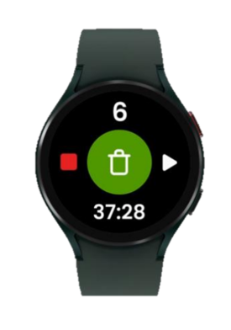







04 프로젝트 마무리
향후 계획
향후 계획
추가 개발 기능
쓰레기 분류
헬스 API
웨어러블 앱
그 외 기획했던 추가기능들도 고려하여 개발

Slide 19





04 프로젝트 마무리
개발환경 및 기술
개발환경 및 기술
서비스 개발에 사용된 기술
알아요!
관심 없어요..
몰라요~
56.2
34.1
0.7
단위 : %
표와 관련된 문장 또는 말하고자 하는 핵심 내용을 입력해주세요
-

Slide 20





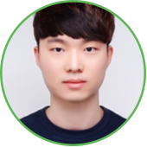



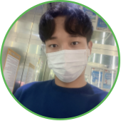


04 프로젝트 마무리
팀원 소개 및 프로젝트 후기
팀원 소개 및 프로젝트 후기
팀원들의 한 줄 소감
Back End
Front End
김다은
박찬석
스프링과 안드로이드와
많이 친해진거 같아요!
코틀린과 친해질 수 있는
소중한 경험이었습니다.
박민진
박한훈
새로운 것을 배우면서
성장할 수 있는 경험이였습니다.
모든 것이 처음이라 낯설었지만
후회없는 선택이었습니다.
홍석현
이재영
다양한 기술스택을 경험할 수 있는
좋은 기회였습니다.
시간이 부족해서 기획했던 기능들을
마저 구현하지 못해 아쉽습니다.

Slide 21

QnA
나의 건강과 지구의 건강을 함께! 수줍!

Slide 22
발표를 들어주셔서
감사합니다
나의 건강과 지구의 건강을 함께! 수줍!
공통프로젝트
유상진 컨설턴트님
구미 2반 10팀
프리지아

Slide 23
















02 제목을 입력해주세요
09
Source
Source
A
B
C
D
E
1
2
3
1
2
3
4
5

